Slide 1
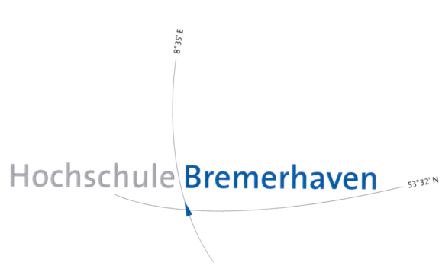
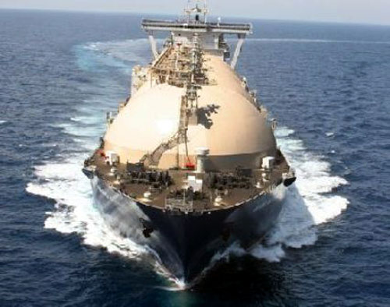
Kongreß „Sustainable Shipping 2013“
Schiffsantrieb – betriebliche Anforderungen
und technische Lösungsansätze
Prof. Dr.-Ing. Roland Behrens
Hochschule Bremerhaven

Slide 2
Randbedingungen für nachhaltige Schifffahrt
Ziele:
Optimierung des Ressourcenverbrauches durch den Seetransport
Materialeinsatz
Brennstoffverbrauch
Minimierung des Schadstoffeintrags in die Umwelt
Stickoxid NO_{x} , Schwefeloxide SO_{x}, Kohlenwasserstoffe HC, Partikel
Kohlendioxid CO₂
Volatile Organic Compounds VOC
Kongreß „Sustainable Shipping 2013“
Schiffsantrieb – Betriebliche Anforderungen
und technische Lösungsansätze
Prof. Dr.-Ing. R. Behrens 09/13

Slide 3
Randbedingungen für nachhaltige Schifffahrt
Ziele:
Optimierung des Ressourcenverbrauches durch den Seetransport
Materialeinsatz
Brennstoffverbrauch
Minimierung des Schadstoffeintrags in die Umwelt
Stickoxid NO_{x} , Schwefeloxide SO_{x}, Kohlenwasserstoffe HC, Partikel
Kohlendioxid CO₂
Volatile Organic Compounds VOC
=> Nicht unabhängig voneinander
Kongreß „Sustainable Shipping 2013“
Schiffsantrieb – Betriebliche Anforderungen
und technische Lösungsansätze
Prof. Dr.-Ing. R. Behrens 09/13

Slide 4
Randbedingungen für nachhaltigen Schiffsantrieb
Einflußgrößen:
Schadstoffminderungsmaßnahmen
Betriebsweise
Brennstoff
Abgasnachbehandlung
Vearuch
Verbrauch,
Emissionen
Kongreß „Sustainable Shipping 2013“
Schiffsantrieb – Betriebliche Anforderungen
und technische Lösungsansätze
Prof. Dr.-Ing. R. Behrens 09/13

Slide 5
Gesetzliche Randbedingungen
Umweltschutzvorschriften für die Schifffahrt geregelt durch
die IMO in MARPOL-Konvention
Für Luftverschmutzung MARPOL 73/78, Annex VI
Das bedeutet für Schiffsantrieb und Energieerzeugung:
Grenzwerte für NOx-Emissionen festgelegt (Tier I – III)
Grenzwerte für max. Schwefelgehalt im Brennstoff festgelegt
SOx-Emission nur durch Brennstoffschwefelgehalt oder
Abgasnachbehandlung beeinflußbar
Keine Grenzwerte für Partikel und HC
„Emission Control Areas“ definiert, in denen spezielle Grenzwerte für SOx
und/oder NOx einzuhalten sind:
Ostsee (SOx) in Kraft 2006
Nordsee (SOx) in Kraft 2007
Englischer Kanal (SOx) in Kraft 2007
Nord Amerika (NOx + SOx) in Kraft 2010
US Karibikküste (NOx + SOx) in Kraft 2011
Kongreß „Sustainable Shipping 2013“
Schiffsantrieb – Betriebliche Anforderungen
und technische Lösungsansätze
Prof. Dr.-Ing. R. Behrens 09/13

Slide 6
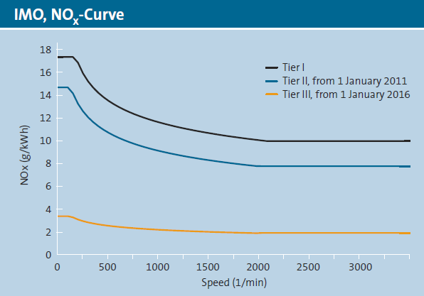
Gesetzliche Randbedingungen
NOx-Grenzwerte nach MARPOL 73/78, Annex 6
NOx-Grenzwert für eine
Drehzahl von 514 min⁻¹:
Tier 1: 12,9 g/kWh
Tier 2: 10,5 g/kWh
Tier 3: 2,6 g/kWh
TA-Luft: 1,4 g/kWh
n=514 min⁻¹
Quelle: VDMA
Kongreß „Sustainable Shipping 2013“
Schiffsantrieb – Betriebliche Anforderungen
und technische Lösungsansätze
Prof. Dr.-Ing. R. Behrens 09/13

Slide 7
Gesetzliche Randbedingungen
Grenzwerte für Brennstoffschwefelgehalt nach
MARPOL 73/78, Annex 6
4,5
Schwefelgehalt [%]
global
3,5
1,5
1,0
ECA
0,5
EU -Häfen
0,1
2010 -
2012 -
2015 -
2020 -
Jahr
Kongreß „Sustainable Shipping 2013“
Schiffsantrieb – Betriebliche Anforderungen
und technische Lösungsansätze
Prof. Dr.-Ing. R. Behrens 09/13

Slide 8
Randbedingungen für nachhaltigen Schiffsbetrieb
Schiffsantrieb:
Zweitaktmotoren (Drehzahl 60 – 250 min⁻¹)
Viertaktmotoren (Drehzahl 300 – 1000 min⁻¹)
Elektr. Energieerzeugung:
Viertaktmotoren (Drehzahl 600 – 1800 min⁻¹)
Wellengenerator an Hauptmaschine
NOx-Bildung abhängig von:
Örtl. Temperatur im Brennraum
Örtl. O₂-Partialdruck
Zeit zur Bildung
SOx-Bildung abhängig von:
ausschließlich Schwefelgehalt im Brennstoff
Kongreß „Sustainable Shipping 2013“
Schiffsantrieb – Betriebliche Anforderungen
und technische Lösungsansätze
Prof. Dr.-Ing. R. Behrens 09/13

Slide 9
Randbedingungen für nachhaltigen Schiffsantrieb
Motorinterne Schadstoffminderungsmaßnahmen:
NOx-Grenzwerte nach Tier II erreichbar, Tier III wird nicht erreicht
Verlauf von NOx und Brennstoffverbrauch gegenläufig
Quelle: Wärtsilä
Optimierung von Einspritzung, Aufladung und Verdichtungsverhältnis : „Stand der Technik“
Wasser, Dampf oder Emulsionseinspritzung zur weiteren NOx-Minderung möglich
Kongreß „Sustainable Shipping 2013“
Schiffsantrieb – Betriebliche Anforderungen
und technische Lösungsansätze
Prof. Dr.-Ing. R. Behrens 09/13

Slide 10
Randbedingungen für nachhaltigen Schiffsantrieb
Motorinterne Schadstoffminderungsmaßnahmen
mit Potential, die Grenzwerte nach Tier III zu erreichen
Abgasrückführung (gekühlt) (AGR)
Miller-Ventilsteuerzeiten (Miller)
Für Viertaktmotoren: Kombination aus Miller und AGR
Kongreß „Sustainable Shipping 2013“
Schiffsantrieb – Betriebliche Anforderungen
und technische Lösungsansätze
Prof. Dr.-Ing. R. Behrens 09/13

Slide 11
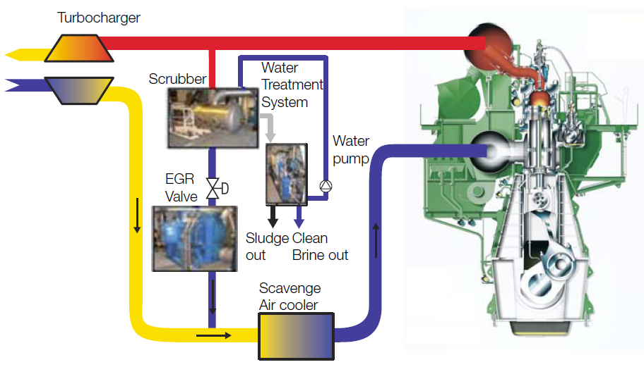
Randbedingungen für nachhaltigen Schiffsantrieb
NOx-Reduktion mittels Abgasrückführung im Schwerölbetrieb
Im Schwerölbetrieb ist ein Scrubber zur Reinigung und
Kühlung des rückgeführten Abgases notwendig
Kongreß „Sustainable Shipping 2013“
Schiffsantrieb – Betriebliche Anforderungen
und technische Lösungsansätze
Prof. Dr.-Ing. R. Behrens 09/13

Slide 12
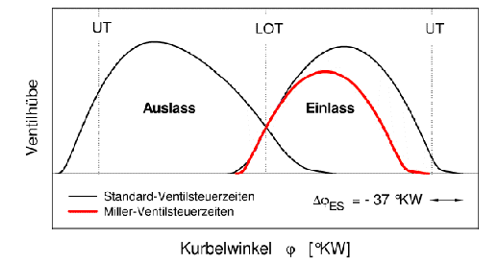
Randbedingungen für nachhaltigen Schiffsantrieb
Miller- Ventil-
steuerzeiten
NOx- optimierte Ventilsteuerzeiten:
- Einlaßventil schließt früher
- Zylinderladung wird durch Expansion gekühlt, dadurch
niedrigere Spitzentemperatur
- höherer Ladedruck für gleiche Leistung (gleiche Luftmasse
im Zylinder) notwendig
- Abgasturbolader mit hohem Druckverhältnis und hohem
Wirkungsgrad notwendig
- eventuell variable Ventilsteuerzeiten notwendig
Kongreß „Sustainable Shipping 2013“
Schiffsantrieb – Betriebliche Anforderungen
und technische Lösungsansätze
Prof. Dr.-Ing. R. Behrens 09/13

Slide 13
Randbedingungen für nachhaltigen Schiffsantrieb
Betriebsweise:
„Slow Steaming“ führt zu Brennstoffverbrauchsabsenkung
Weitere Verbesserung durch Optimierung von Aufladung
und Einspritzung für Teillastbetrieb möglich (für Dauer-
betrieb in Teillast notwendig)
NOx: IMO Tier I
Quelle: Wärtsilä
Energierückgewinnung aus Ladeluft, Kühlwasser und Abgas
Kongreß „Sustainable Shipping 2013“
Schiffsantrieb – Betriebliche Anforderungen
und technische Lösungsansätze
Prof. Dr.-Ing. R. Behrens 09/13

Slide 14
Randbedingungen für nachhaltigen Schiffsantrieb
Brennstoff:
Übergang von Schweröl auf Low Sulphur Fuel, Marine Diesel
Oil (MDO) oder Marine Gas Oil (MGO) senkt die SOx-Emission
entsprechend dem S-Gehalt des Brennstoffs
Heute Standard in ECA´s
Bei Verwendung von Erdgas (LNG)
ca. 25 % niedrigere CO₂-Emissionen
nahezu keine Emission von SOx und Partikeln
Kongreß „Sustainable Shipping 2013“
Schiffsantrieb – Betriebliche Anforderungen
und technische Lösungsansätze
Prof. Dr.-Ing. R. Behrens 09/13

Slide 15
Randbedingungen für nachhaltigen Schiffsantrieb
Brennstoff:
C/H – Verhältnis von Brennstoffen
Methan
LPG
Benzin (EN228)
Diesel (EN 590)
Rapsmethylester
Schweröl
Kongreß „Sustainable Shipping 2013“
Schiffsantrieb – Betriebliche Anforderungen
und technische Lösungsansätze
Prof. Dr.-Ing. R. Behrens 09/13

Slide 16
Randbedingungen für nachhaltigen Schiffsantrieb
Brennstoff:
Übergang von Schweröl auf Low Sulphur Fuel, Marine Diesel
Oil (MDO) oder Marine Gas Oil (MGO) senkt die SOx-Emission
entsprechend dem S-Gehalt des Brennstoffs
Heute Standard in ECA´s
Bei Verwendung von Erdgas (LNG)
ca. 25 % niedrigere CO₂-Emissionen durch günstiges C/H-Verhältnis
nahezu keine Emission von SOx und Partikeln
bei „homogener Gemischbildung“ (Viertaktmotoren) NOx-Absenkung
ca. 90 % gegenüber flüssigen Brennstoffen, < IMO Tier III
bei „direkter Gaseinblasung“ (Zweitaktmotoren) nur geringe NOx-Absenkung
Methanschlupf ca. 0,5 – 3 %, klimaschädlich
Energiedichte nur ca. 70 % von flüssigen Brennstoffen
LNG-Versorgung noch nicht sichergestellt
Kongreß „Sustainable Shipping 2013“
Schiffsantrieb – Betriebliche Anforderungen
und technische Lösungsansätze
Prof. Dr.-Ing. R. Behrens 09/13

Slide 17
Randbedingungen für nachhaltigen Schiffsantrieb
Abgasnachbehandlung:
bei Verwendung eines SCR-Katalysators NOx-Absenkung
von > 90 % möglich, < IMO Tier III
Motor kann verbrauchsoptimiert betrieben werden
Reaktionsmittel Harnstoff notwendig
bei Schwerölbetrieb sehr schmales Abgastemperaturfenster,
sonst Bildung von Ammoniumsulfat, Verschmutzung des Katalysators
bei Verwendung eines Abgaswäschers („Scrubber“) SOx-Absenkung
>95 % möglich, IMO-Grenzwerte erfüllt
NO₂ und Partikel ebenfalls stark reduziert
Trockenwäscher arbeitet mit Calciumhydroxid Ca(OH₂) in Granulatform
Naßwäscher arbeitet mit Seewasser (Open Loup) oder Frischwasser
und Natronlauge NaOH (Closed Loup)
große Raum- und Gewichtsanforderungen an Bord
Kongreß „Sustainable Shipping 2013“
Schiffsantrieb – Betriebliche Anforderungen
und technische Lösungsansätze
Prof. Dr.-Ing. R. Behrens 09/13

Slide 18
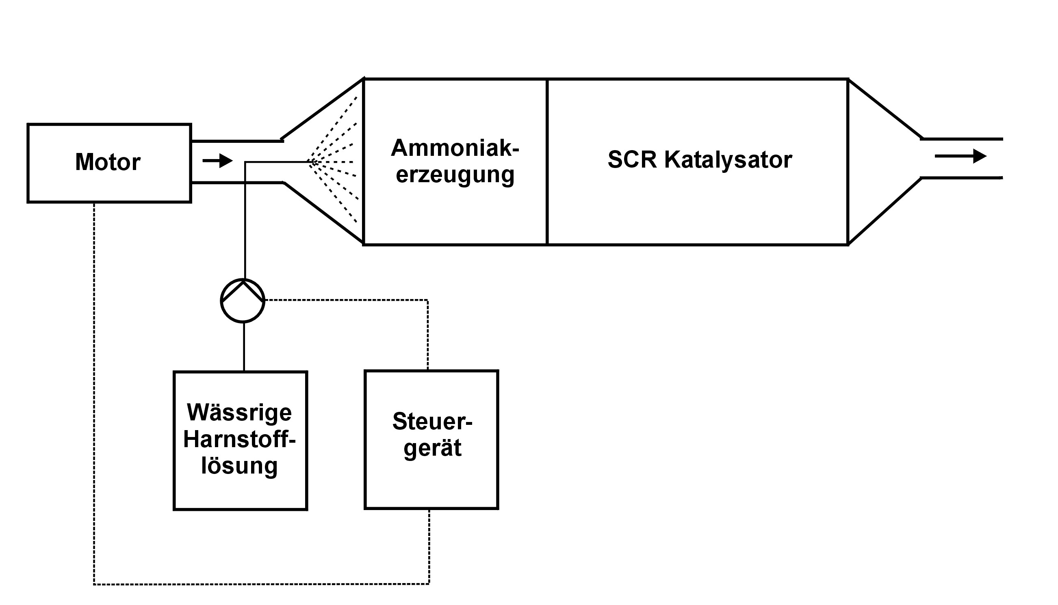
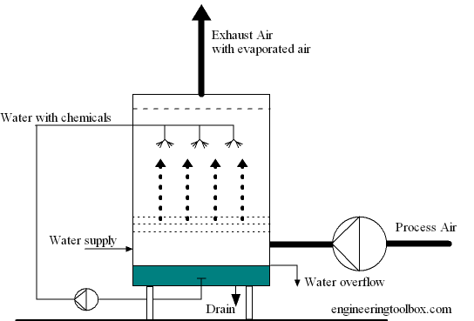
Randbedingungen für nachhaltigen Schiffsantrieb
Abgasnachbehandlung: Prinzipskizzen
Naßwäscher (Scrubber)
Gereinigtes Abgas mit
Verdampfter Waschflüssigkeit
Waschflüssigkeit
SCR-Katalysator
Waschflüssig-
keitszufuhr
Abgas
Motor
Überlauf
Ablaß
Kongreß „Sustainable Shipping 2013“
Schiffsantrieb – Betriebliche Anforderungen
und technische Lösungsansätze
Prof. Dr.-Ing. R. Behrens 09/13

Slide 19
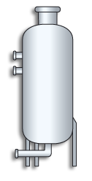
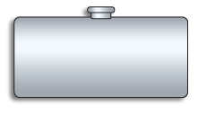
Randbedingungen für nachhaltigen Schiffsantrieb
Scrubber mit geschlossenem Waschwasserkreislauf
Abgas
pH
NaOH Dosiereinheit
Frischwasser
pH
Scrubber
Waschwasserbehandlung
Kühler
Mischtank
Speichertank
Seewasser
Schlammtank
Kongreß „Sustainable Shipping 2013“
Schiffsantrieb – Betriebliche Anforderungen
und technische Lösungsansätze
Prof. Dr.-Ing. R. Behrens 09/13

Slide 20
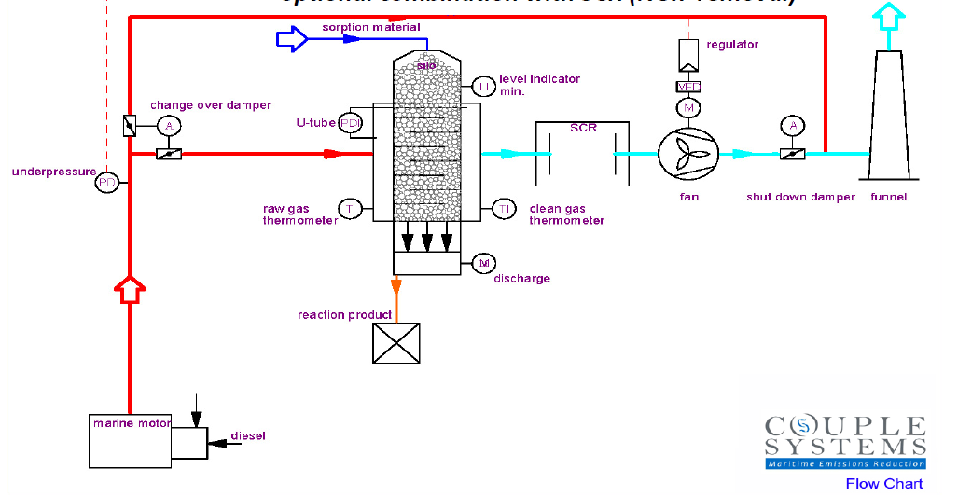
Randbedingungen für nachhaltigen Schiffsantrieb
Trockenscrubber, SCR optional
Quelle: Couple Systems
Kongreß „Sustainable Shipping 2013“
Schiffsantrieb – Betriebliche Anforderungen
und technische Lösungsansätze
Prof. Dr.-Ing. R. Behrens 09/13

Slide 21
Randbedingungen für nachhaltige Schifffahrt
Fazit:
Technologie für die Einhaltung der Abgasemissionsgrenzwerte nach
MARPOL 73/78, Annex VI (Tier III) ist vorhanden
CO₂-Emissionen sind durch Betriebsweise der Schiffe und Einstellung
der Motoren beeinflussbar
Verzicht auf Schweröl erleichtert die Absenkung der Abgasemissionen
erheblich
Die Investitions- und Betriebskosten für „nachhaltige“ Schiffe werden steigen
Kongreß „Sustainable Shipping 2013“
Schiffsantrieb – Betriebliche Anforderungen
und technische Lösungsansätze
Prof. Dr.-Ing. R. Behrens 09/13

